Slide 1


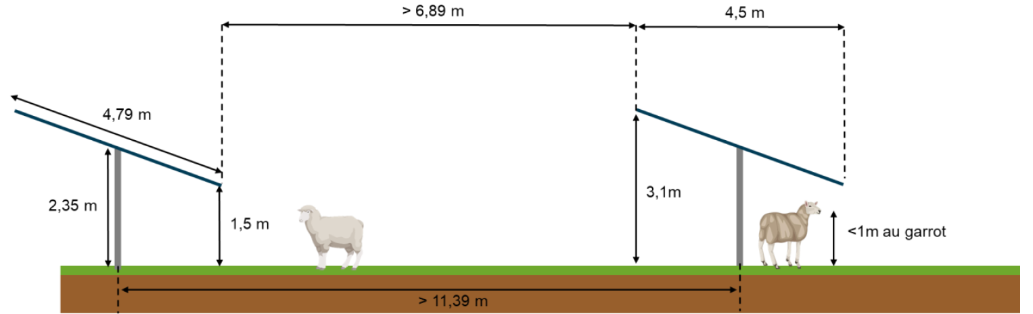
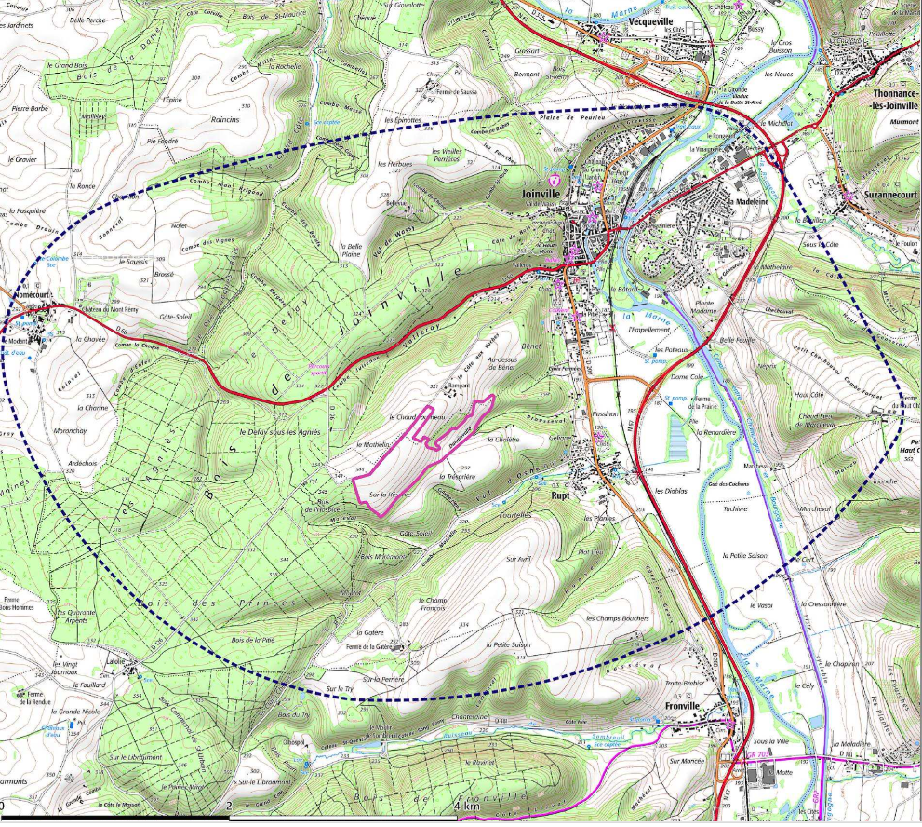
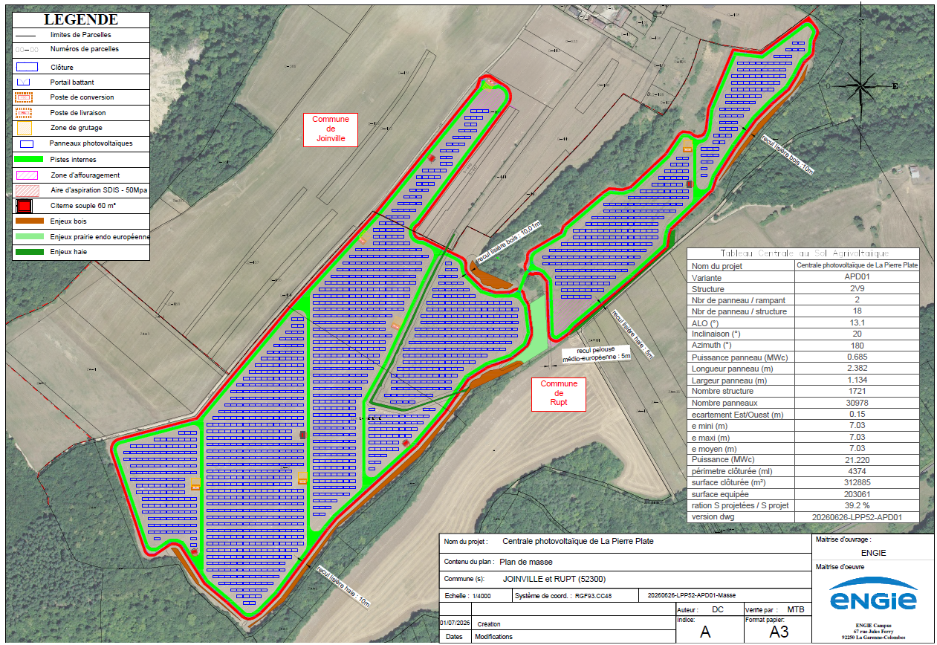
Fiche de synthèse
Projet agrivoltaïque
de La Plate Pierre
Juillet 2026
Acteurs du Projet
Localisation
Exploitant agricole
Développeur
EPCI
Communauté de communes
du Bassin de Joinville en Champagne
Florent BOTTA
Commune
Rupt et Joinville (52300)
Bureaux d’études
Faune/flore/habitats, Paysage, Agricole …
Lieu-Dit
La Plate Pierre
Caractéristiques du projet
Puissance
21,22 MWc
Surface clôturée
31,3 ha
Production totale
1 GWh/an
Raccordement
Poste source de Joinville
Equivalent à
Conso annuelle de 12 600 pers.
Nb panneaux
30 978
Puissance module
685 Wc
Investissement
24 M€
7m
4,5m
Spécificités techniques
Inclinaison
20°
4,8m
Inter-rang
7 m
2,35m
3,1m
Point haut
3,1 m
1,5m
<1m au garrot
Point bas
1,5 m
Taux de couverture
39,2 %
11,5m
Localisation et implantation

